Slide 1
Hrvatska u Europskoj uniji

Slide 2
Europska unija
zajednica nekih europskih zemalja

Slide 3
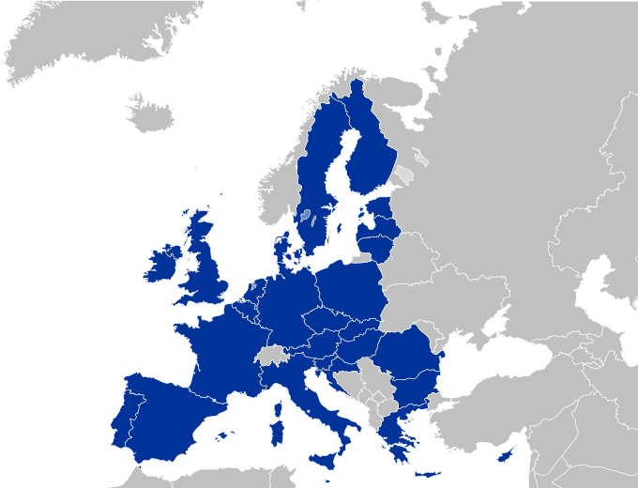
Europska unija
STANOVNICI
putovanje
školovanje
posao
Svaki stanovnik Europske unije državljanin je svoje države, ali i Europske unije

Slide 4
DRŽAVE ČLANICE
zadržavaju svoje državne simbole i svoj jezik
EU nema svoj posebni jezik
svi jezici kojima se govori u zemljama članicama SLUŽBENI su JEZICI Europske unije

Slide 5
EUROPSKA UNIJA - simboli
HIMNA – Oda radosti
ZASTAVA

Slide 6
ZASTAVA – simbolizira ujedinjenost europskih naroda i zemalja u jednu zajednicu

Slide 7
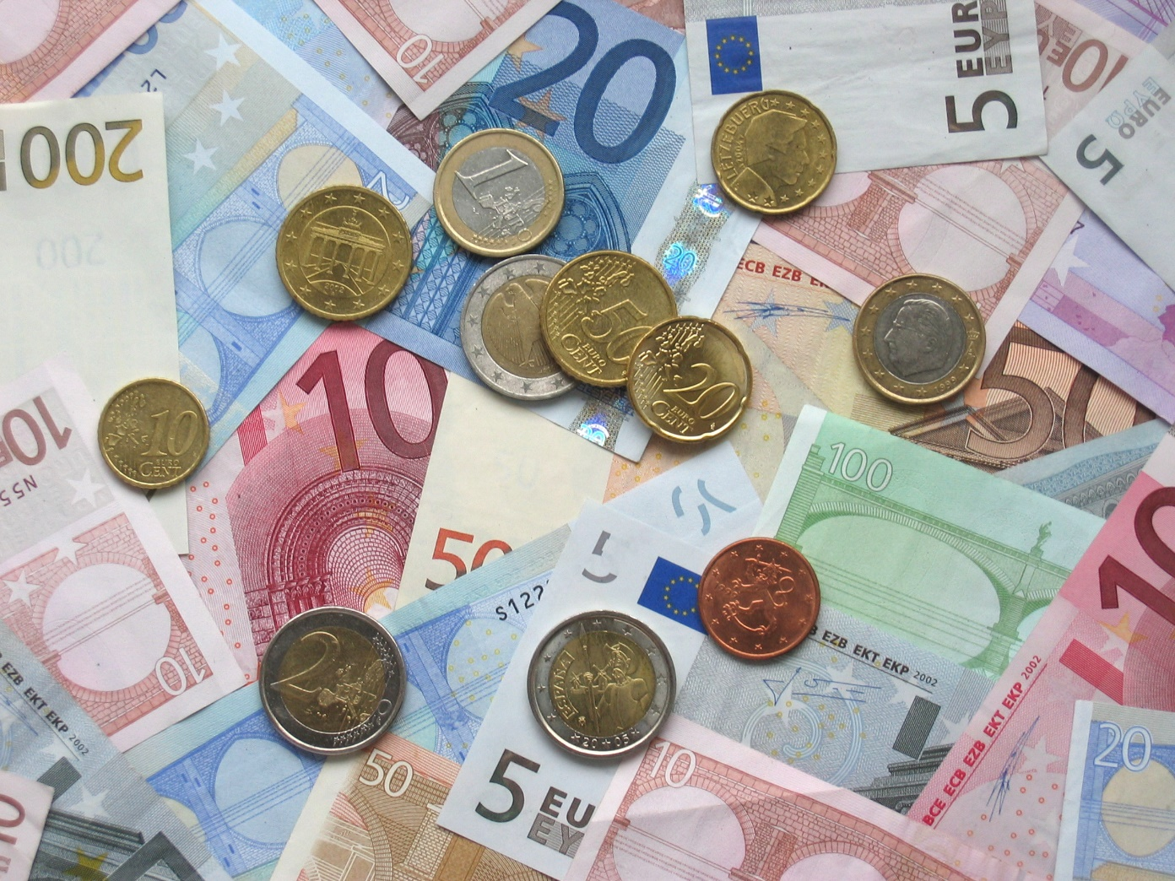
Euro – jedinstveni europski novac

Slide 8
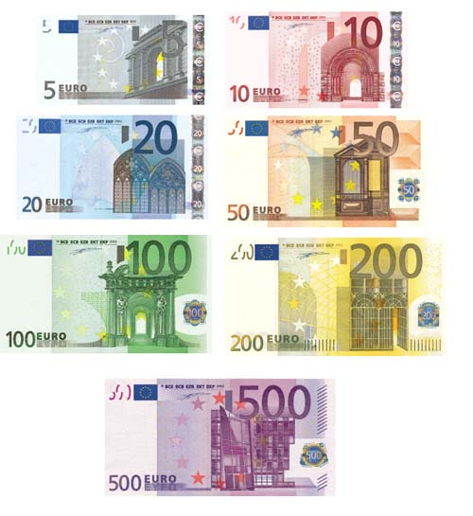

Slide 9
Članstvo u EU stalno se širi.

Slide 10
EU – nastala kao rezultat procesa suradnje i integracije
DRŽAVE OSNIVAČICE:
FRANCUSKA
BELGIJA
LUKSEMBURG
NJEMAČKA
ITALIJA
NIZOZEMSKA

Slide 11
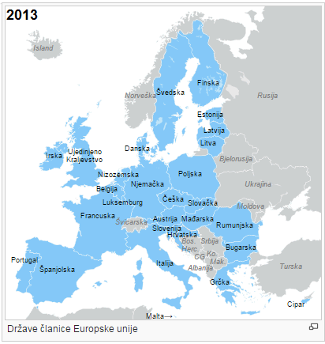

Slide 12
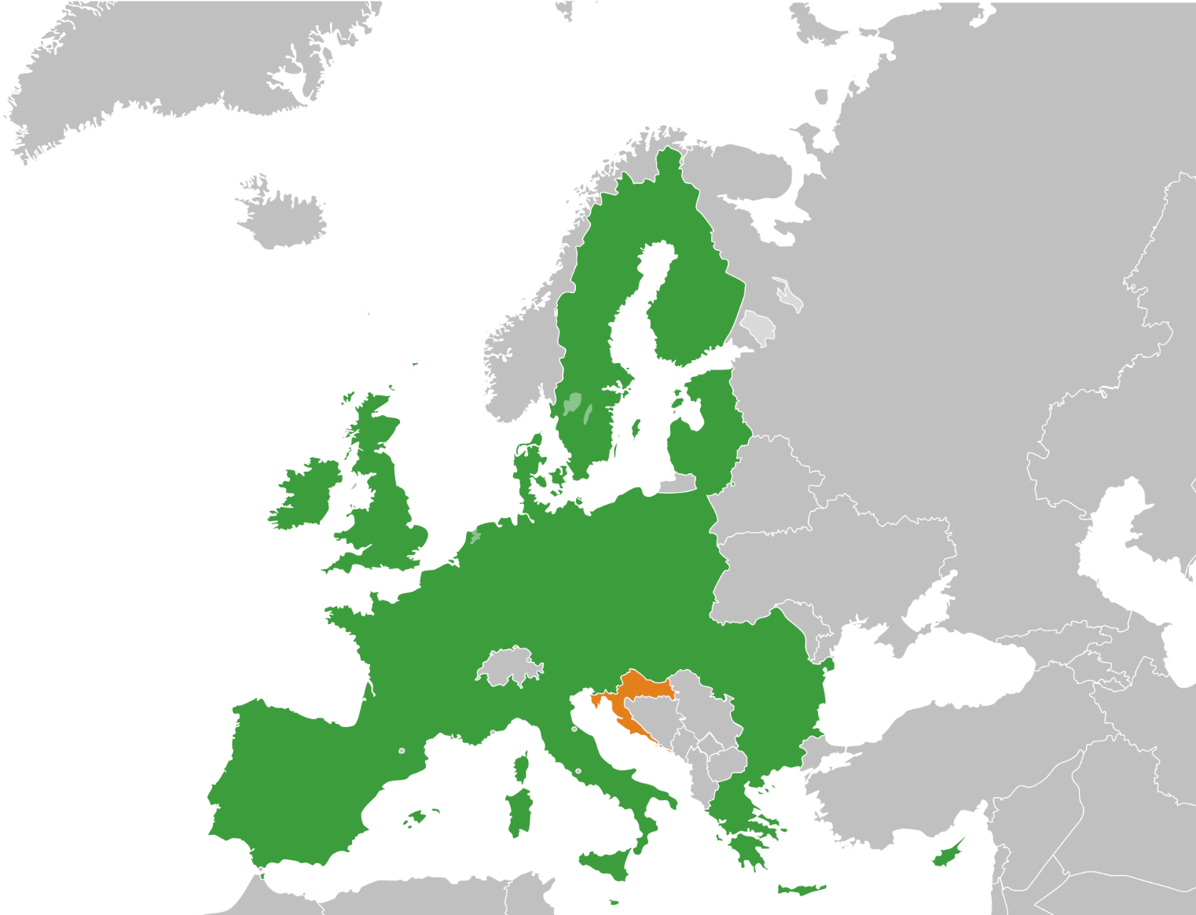
Republika Hrvatska –
članica EU-a od 1. srpnja 2013.

Slide 13
Bruxelles – glavni grad Belgije i glavni grad Europske unije

Slide 14
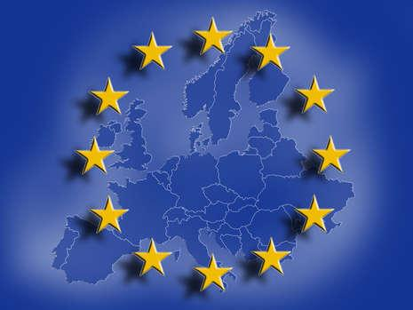
Geslo EU-a:
„Ujedinjeni u različitosti”
Dan Europe:
9. svibnja

Slide 15
Himna – Oda radosti
Euro – jedinstveni europski novac
Simboli
Zastava
Europska unija
EU
Bruxelles – glavni grad EU-a
Hrvatska – 1. srpnja 2013.
zajednica nekih europskih zemalja
Jezici zemalja članica su službeni jezici EU-a

